Slide 1

钻井汇报
郭威龙
20200607

Slide 2

1
钻井

Slide 3
实验
第一阶段实验
在一定程度上说明了哪些参数对卡钻事故的关联程度，其中mfia、tva、mtia、tqx表现较好，dbtm待测试；
LSTM的预测性能能够满足需求
待解决问题
如何进行多因子对事故的预警研究
第二阶段方案
观察到：属性之间在纵向相关，单属性参数在横向相关，
所寻求的是横纵结合的局部关联特征
方案
假设当前的预测的数值是准确的，如果能够通过学习局部关联特征，把预测数据能够准确地分为正常状态/事故状态，那么当预测的数据被认为是事故时，在当前时刻即可做出对事故的预警，预警时间最长未预测数据能预测的最长时间，本次预警的事故发生的概率为分类器给出事故状态的得分（也可以基于该得分做其他的换算）
第一步：基于第一阶段实验结果，对二个三个参数联合（便于可视化），测试是否存在分类器能够正确区分正常状态/事故状态
第二步：将数据分块，利用卷积来进行半（14参数）/全参数训练
第三步：将LSTM与多因子检测模块连接起来，进行实时数据测试

Slide 4
实验--上次
井号：WZ11-2E-14dsa（当前统一使用的卡钻研究数据）
Train：90000条数据 10000条为事故 Test：包含一次卡钻的2014条数据 1000条为事故
数据分块步长为7，每隔7步取连续的14条数据作为一个数据块
配置：
LR = 0.0001 Epoch = 40, 50, 80
优化器：SGD
为了增加网络对事故数据的注意力，在训练集中对事故数据按照一定的倍数增加，即数据相同，但异常数据数量*n倍
NAN数据通过程序剔除
对一个数据块而言，异常数据占据一半，仍认为是异常数据
batch_size = 50
每个batch_size为一个step
参数：
计量罐 tva
排量mfia
扭矩tqx
泥浆返出mfop
泵压sppa
大勾高度bpos
泥浆入口温度mtia
计量罐体积变化 tvca
大勾载荷 hkla
扭矩tqa
转盘转速rpma
泥浆返出mfoa -- 含有NAN数据 更换为了drtm 返出深度
泵冲stkc
深度dbtm

Slide 5
实验--上次
井号：WZ11-2E-14dsa（当前统一使用的卡钻研究数据）
数据-train：第一次事故发生前的110000数据 Test：包含一次卡钻的2014条数据 1000条为事故
数据分块步长为7，每隔7步取连续的14条数据作为一个数据块
1. 自适应阈值算法中训练过程需要训练自适应阈值模块，训练较慢
2. 实现了一个4层的LSTM，利用前3个时间点预测下一个时间点（目前就实现了预测一个时间点）
3. 将训练集中的数据按照0.65/0.35划分为验证集和测试集
4. 将预测的数据收集起来进行多因子预测模块的训练
5. 然后将训练过的模型在测试集上进行测试（第二次事故）

Slide 6
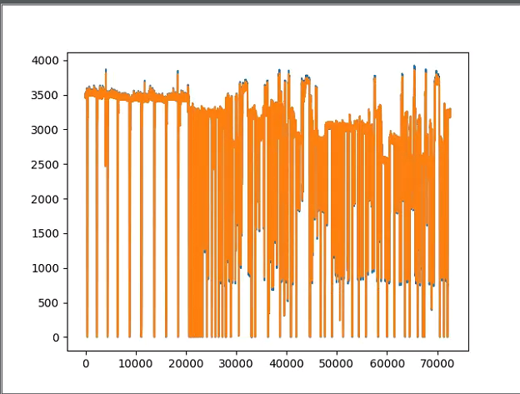
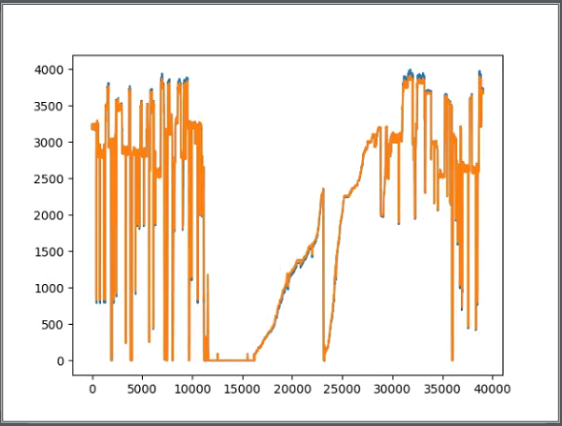
实验--本次
井号：WZ11-2E-14dsa（当前统一使用的卡钻研究数据）
Train：90000条数据 10000条为事故 Test：包含一次卡钻的2014条数据 1000条为事故
数据分块步长为7，每隔7步取连续的14条数据作为一个数据块
配置：
mfia/1轮
train

Slide 7
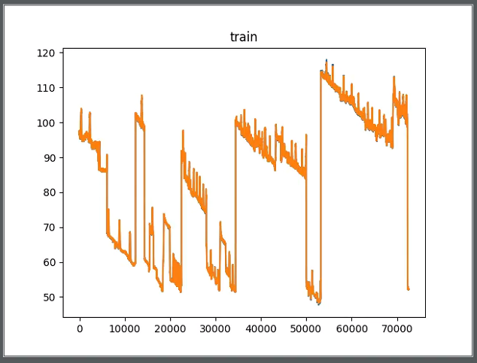
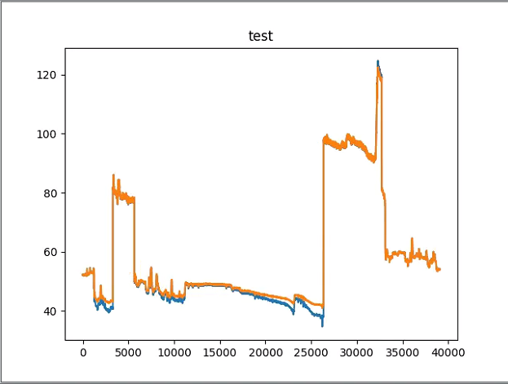
实验--本次
井号：WZ11-2E-14dsa（当前统一使用的卡钻研究数据）
Train：90000条数据 10000条为事故 Test：包含一次卡钻的2014条数据 1000条为事故
数据分块步长为7，每隔7步取连续的14条数据作为一个数据块
配置：
tva/1轮
train

Slide 8
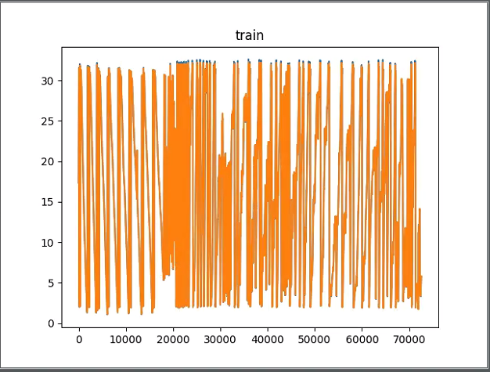
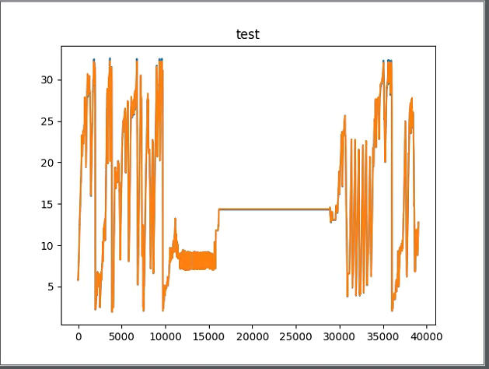
实验--本次
井号：WZ11-2E-14dsa（当前统一使用的卡钻研究数据）
Train：90000条数据 10000条为事故 Test：包含一次卡钻的2014条数据 1000条为事故
数据分块步长为7，每隔7步取连续的14条数据作为一个数据块
配置：
bpos/1轮
train

Slide 9
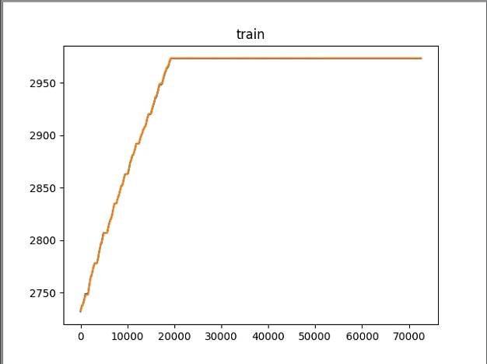
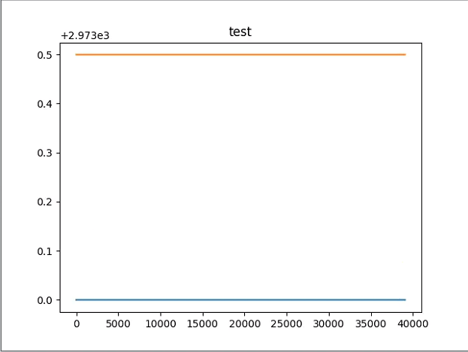
实验--本次
井号：WZ11-2E-14dsa（当前统一使用的卡钻研究数据）
Train：90000条数据 10000条为事故 Test：包含一次卡钻的2014条数据 1000条为事故
数据分块步长为7，每隔7步取连续的14条数据作为一个数据块
配置：
drtm/1轮
train

Slide 10
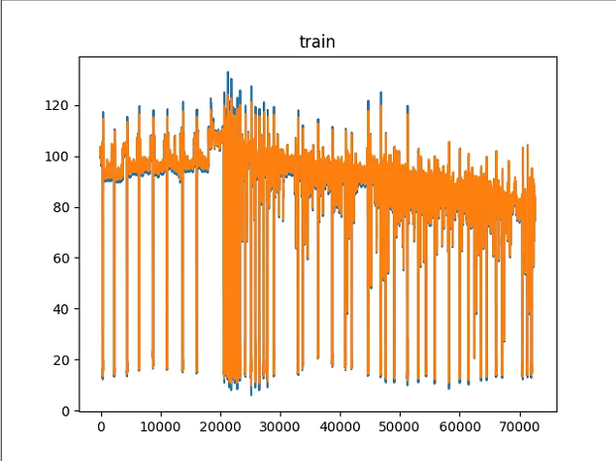
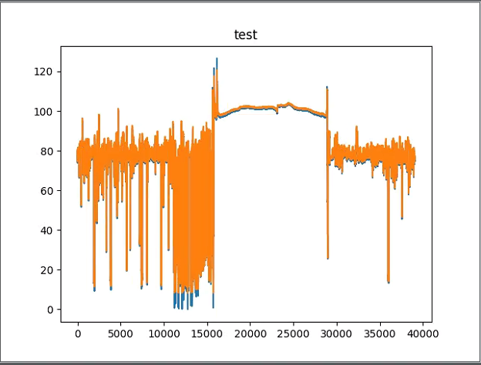
实验--本次
井号：WZ11-2E-14dsa（当前统一使用的卡钻研究数据）
Train：90000条数据 10000条为事故 Test：包含一次卡钻的2014条数据 1000条为事故
数据分块步长为7，每隔7步取连续的14条数据作为一个数据块
配置：
hkla/1轮
train

Slide 11
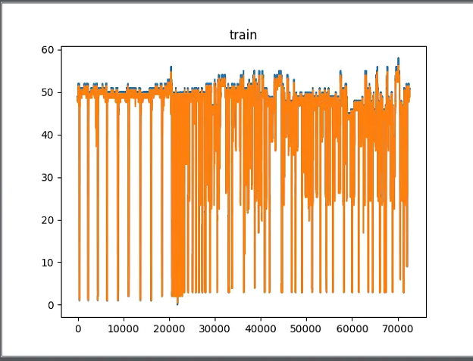
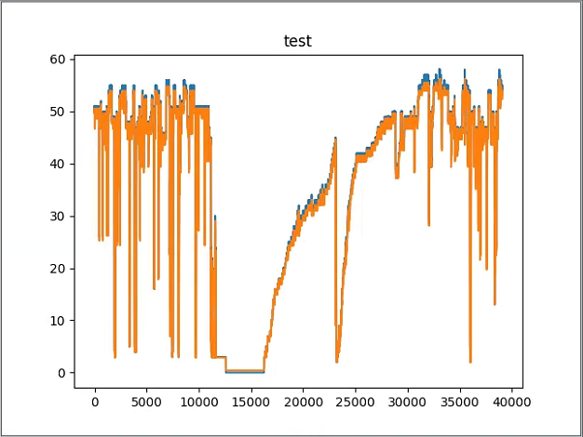
实验--本次
井号：WZ11-2E-14dsa（当前统一使用的卡钻研究数据）
Train：90000条数据 10000条为事故 Test：包含一次卡钻的2014条数据 1000条为事故
数据分块步长为7，每隔7步取连续的14条数据作为一个数据块
配置：
mfop/1轮
train

Slide 12
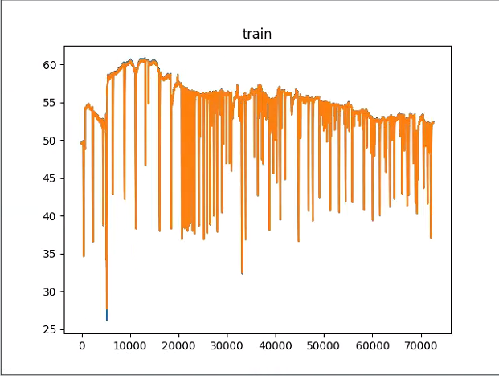
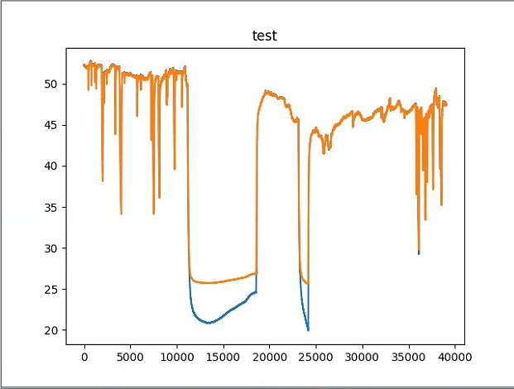
实验--本次
井号：WZ11-2E-14dsa（当前统一使用的卡钻研究数据）
Train：90000条数据 10000条为事故 Test：包含一次卡钻的2014条数据 1000条为事故
数据分块步长为7，每隔7步取连续的14条数据作为一个数据块
配置：
mtia/1轮
train

Slide 13
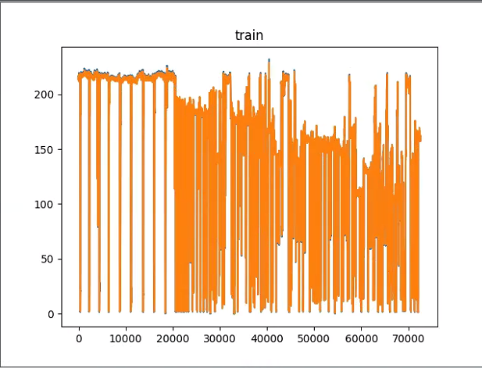
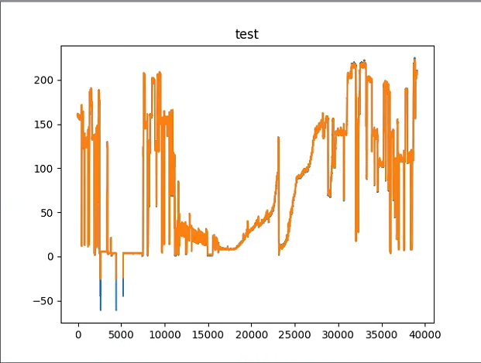
实验--本次
井号：WZ11-2E-14dsa（当前统一使用的卡钻研究数据）
Train：90000条数据 10000条为事故 Test：包含一次卡钻的2014条数据 1000条为事故
数据分块步长为7，每隔7步取连续的14条数据作为一个数据块
配置：
sppa/1轮
train

Slide 14
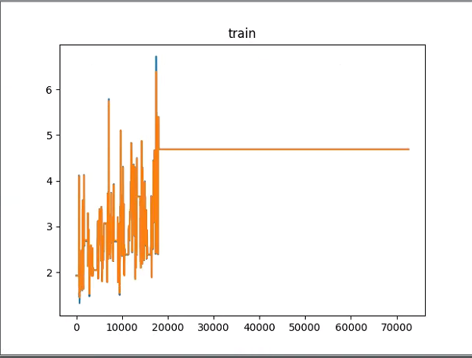
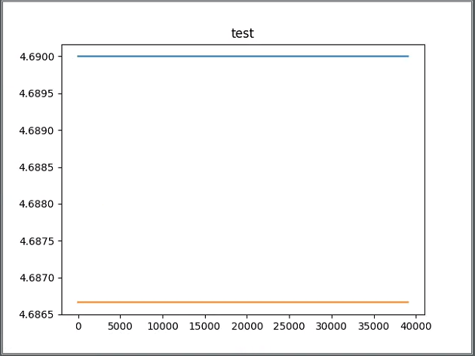
实验--本次
井号：WZ11-2E-14dsa（当前统一使用的卡钻研究数据）
Train：90000条数据 10000条为事故 Test：包含一次卡钻的2014条数据 1000条为事故
数据分块步长为7，每隔7步取连续的14条数据作为一个数据块
配置：
spr5/1轮
train

Slide 15
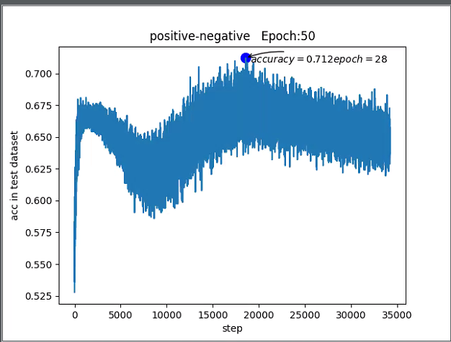
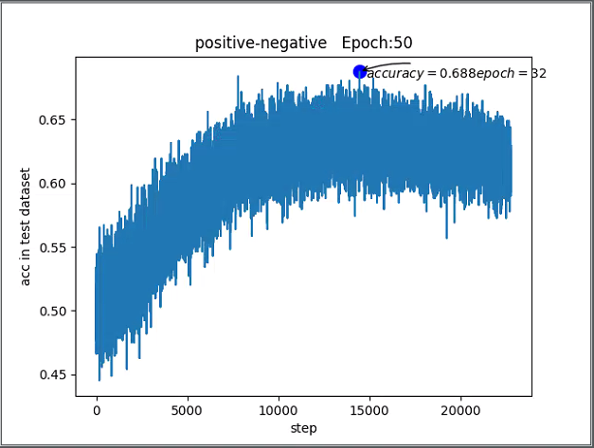
实验--本次
井号：WZ11-2E-14dsa（当前统一使用的卡钻研究数据）100000/1:2/50
利用90000真实数据训练在测试集上的精度变化
利用100000预测数据训练在测试集上的精度变化

Slide 16
下一步计划
钻井
1. 更改LSTM的预测步长，实验预测性能
2. 实时预测实验，如果预测步长小于14的话，需要部分真实值+预测值来进行多因子事故检测

Slide 17
1
钻井项目
DF13-2-A4H、DF1-1-P4H、DF1-1-P10H、DF1-1-P11H异常检测结果
factor = ['tvca', 'stkc', 'sppa', 'mtoa', 'bpos', 'dbtm', 'tqa', 'hkla', 'rpma']

Slide 18
项目例会
熊绍潘
2020年07月05日

Slide 19
谢谢！

Slide 20
下一步工作计划
钻井项目
在DF13-2-A4H、DF1-1-P4H、DF1-1-P10H、DF1-1-P11H井上，将多个单因子的HTM异常检测模型进行组合，分析整个复杂系统的异常状态
问题
我们怎么评测算法能否有效地提前发出事故预警？

Slide 21
项目例会
熊绍潘
2020年07月05日

Slide 22
谢谢！

Slide 23
谢谢！

Slide 24
谢谢！

Slide 25
下一步工作计划
钻井项目
在DF13-2-A4H、DF1-1-P4H、DF1-1-P10H、DF1-1-P11H井上，将多个单因子的HTM异常检测模型进行组合，分析整个复杂系统的异常状态
问题
我们怎么评测算法能否有效地提前发出事故预警？

Slide 26
项目例会
熊绍潘
2020年07月05日

Slide 27
项目例会
熊绍潘
2020年07月05日

Slide 28
1
钻井项目
DF13-2-A4H、DF1-1-P4H、DF1-1-P10H、DF1-1-P11H异常检测结果
factor = ['tvca', 'stkc', 'sppa', 'mtoa', 'bpos', 'dbtm', 'tqa', 'hkla', 'rpma']

Slide 29
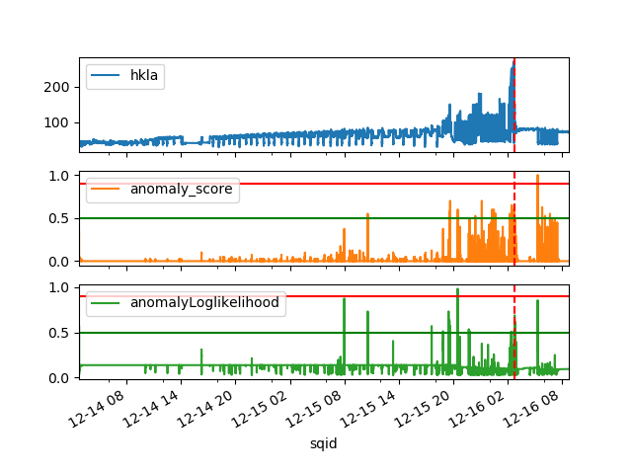
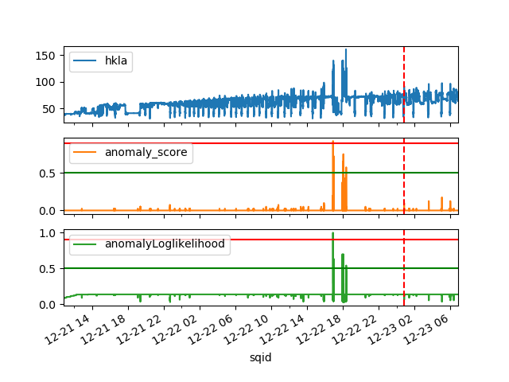
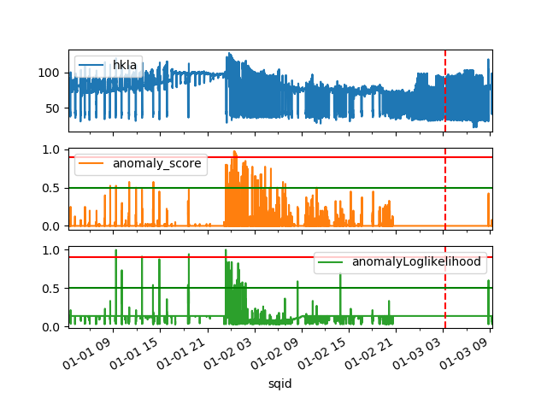
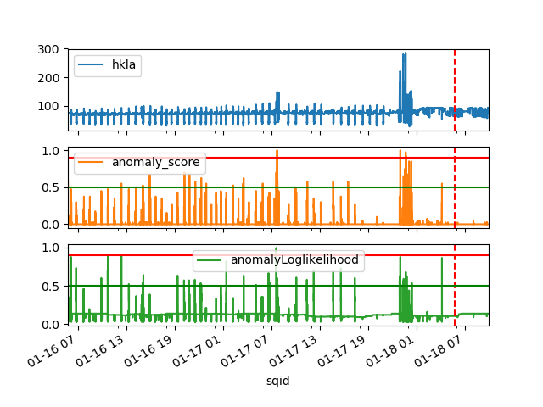
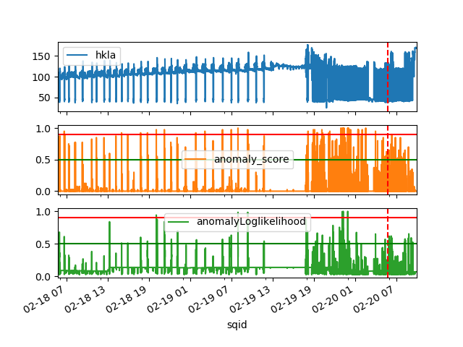
hkla 因子异常检测效果
DF1-1-P4H2019_12_16__2_45_00
DF1-1-P10H2019_12_23__0_51_00
DF1-1-P10H2020_1_3__3_18_00
DF1-1-P11H2020_1_18__5_45_00
DF13-2-A4H2019_2_20__5_44_00

Slide 30
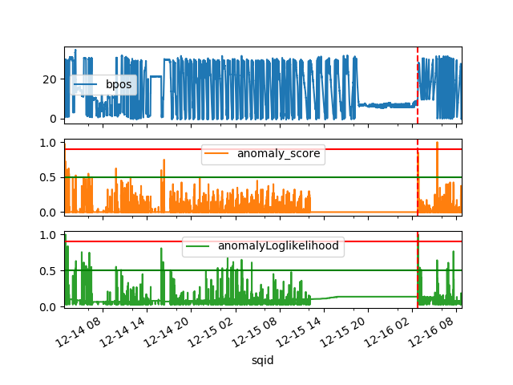
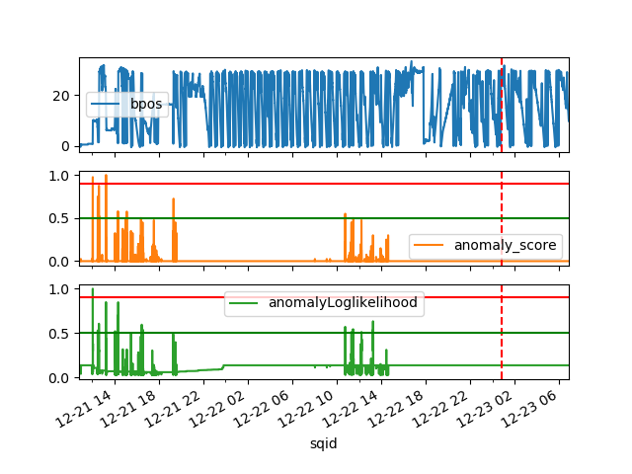
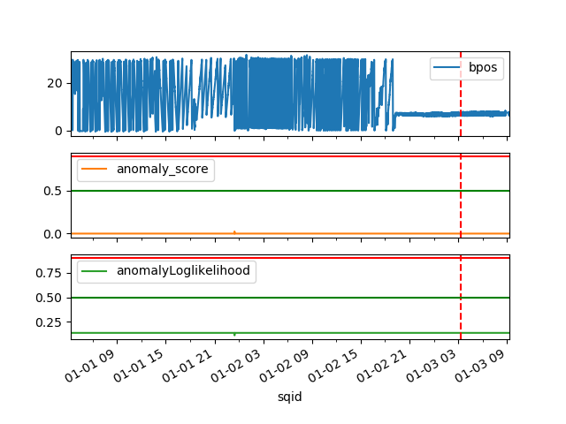
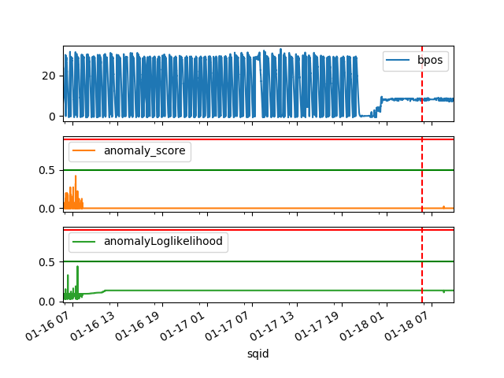
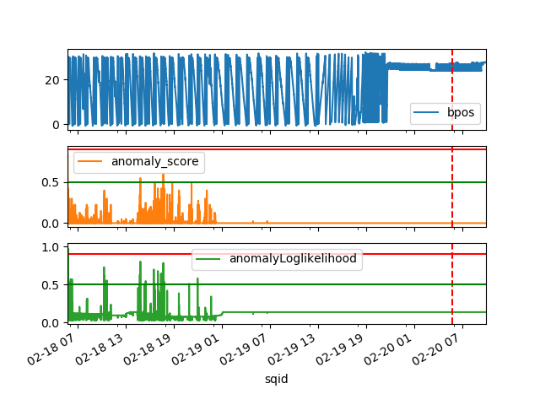
bpos 因子异常检测效果
注：这个因子的HTM异常检测还需要再研究一下，直观上来看，在事故发生以前，bpos出现了明显的异常，而这种异常HTM没有检测出来
DF1-1-P4H2019_12_16__2_45_00
DF1-1-P10H2019_12_23__0_51_00
DF1-1-P10H2020_1_3__3_18_00
DF1-1-P11H2020_1_18__5_45_00
DF13-2-A4H2019_2_20__5_44_00

Slide 31
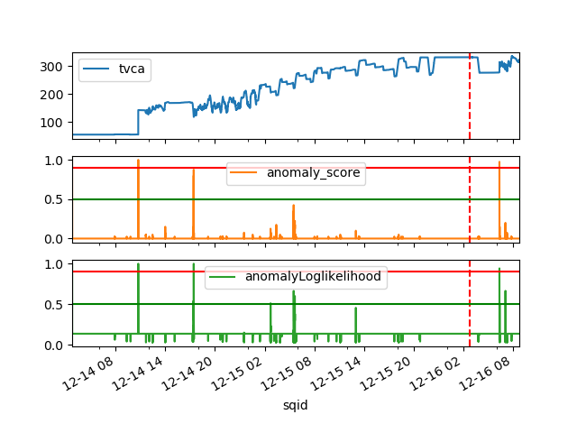
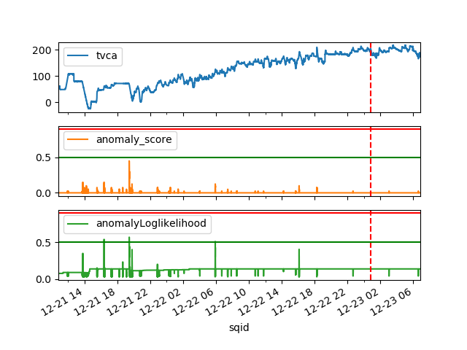
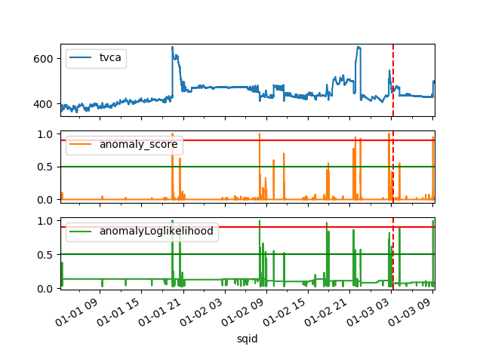
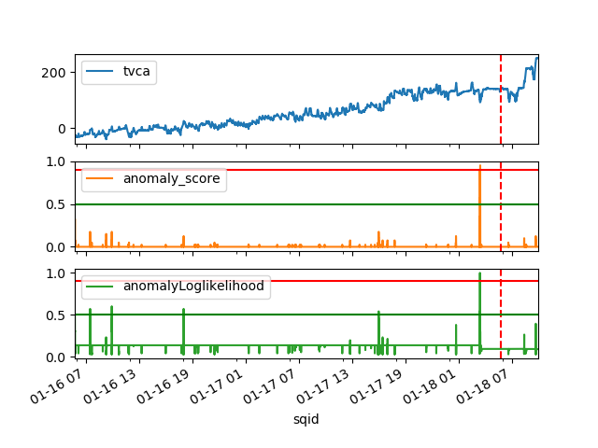
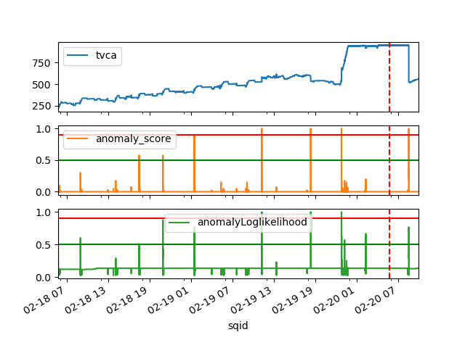
tvca 因子异常检测效果
DF1-1-P4H2019_12_16__2_45_00
DF1-1-P10H2019_12_23__0_51_00
DF1-1-P10H2020_1_3__3_18_00
DF1-1-P11H2020_1_18__5_45_00
DF13-2-A4H2019_2_20__5_44_00

Slide 32
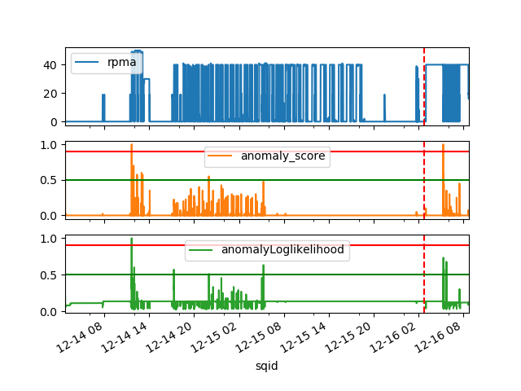
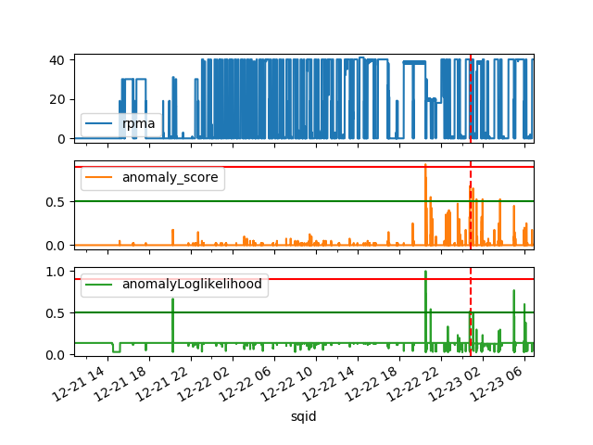
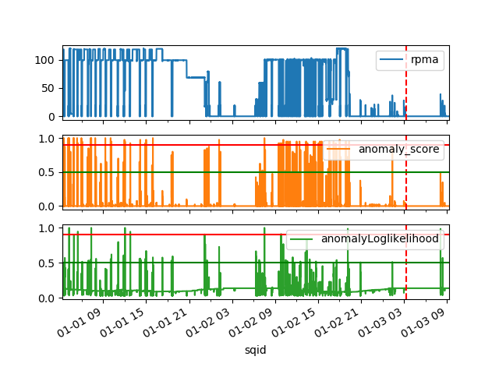
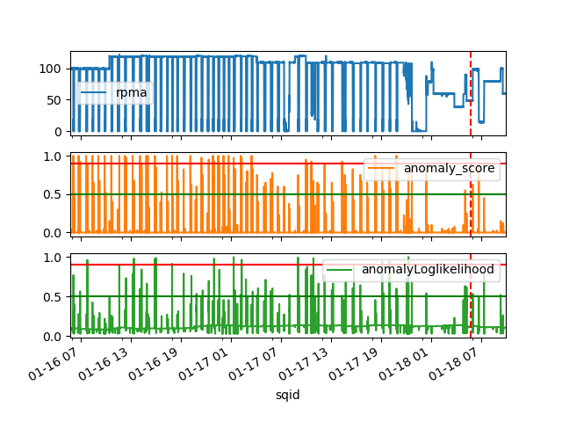
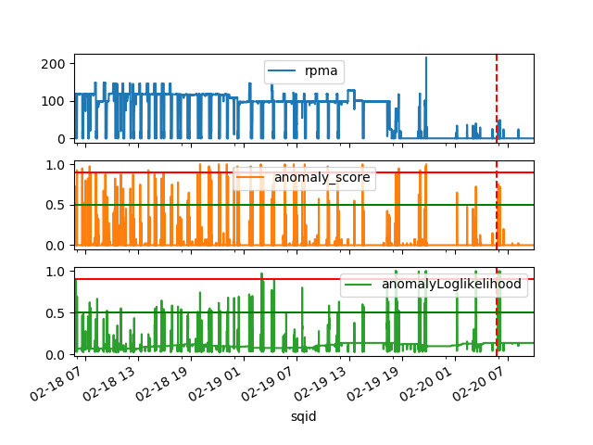
rpma 因子异常检测效果
DF1-1-P4H2019_12_16__2_45_00
DF1-1-P10H2019_12_23__0_51_00
DF1-1-P10H2020_1_3__3_18_00
DF1-1-P11H2020_1_18__5_45_00
DF13-2-A4H2019_2_20__5_44_00

Slide 33
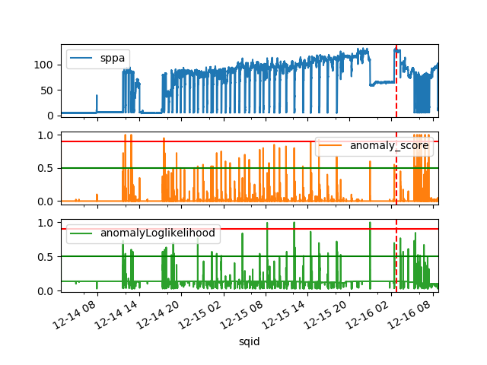
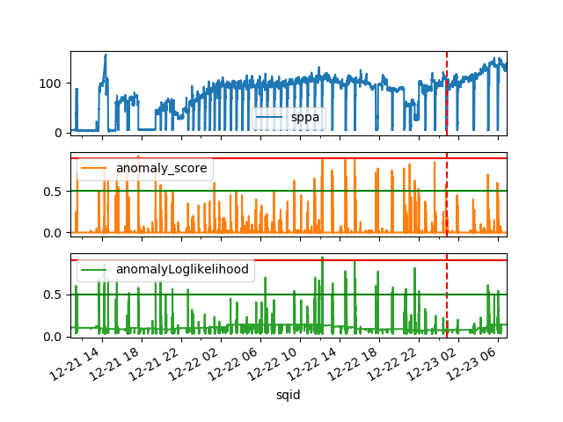
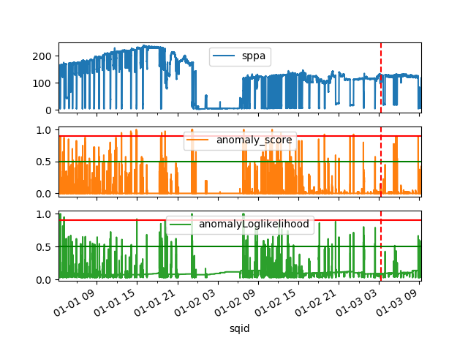
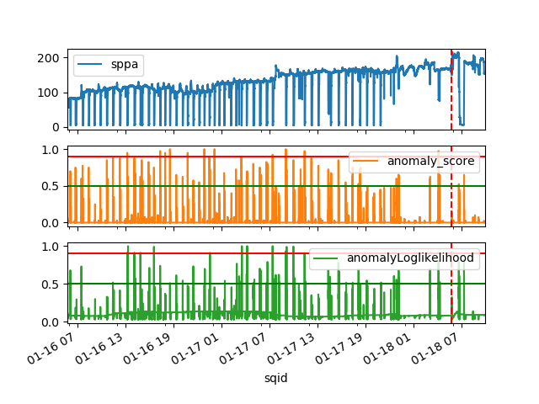
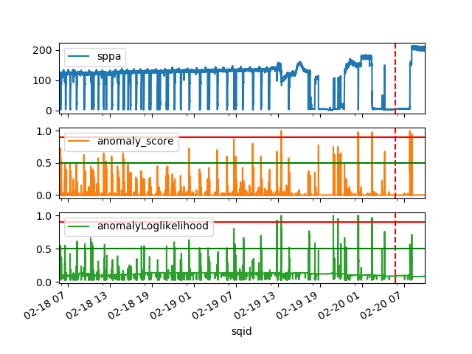
sppa 因子异常检测效果
DF1-1-P4H2019_12_16__2_45_00
DF1-1-P10H2019_12_23__0_51_00
DF1-1-P10H2020_1_3__3_18_00
DF1-1-P11H2020_1_18__5_45_00
DF13-2-A4H2019_2_20__5_44_00

Slide 34
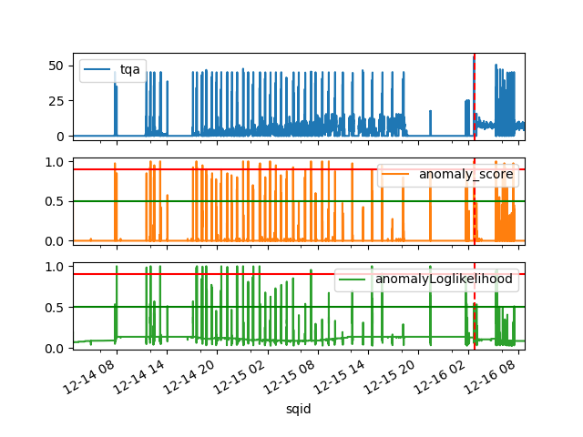
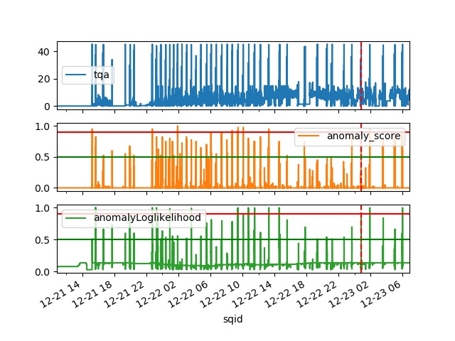
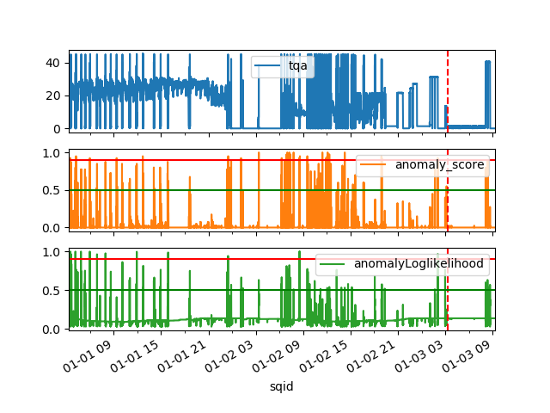
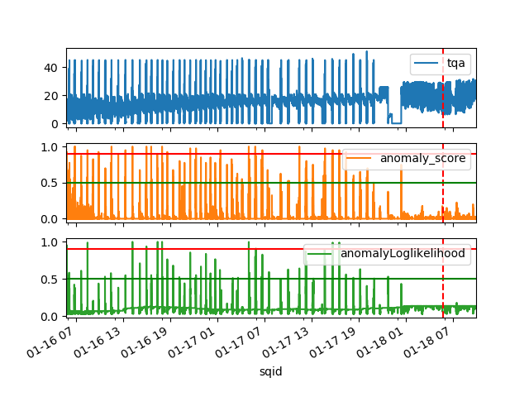
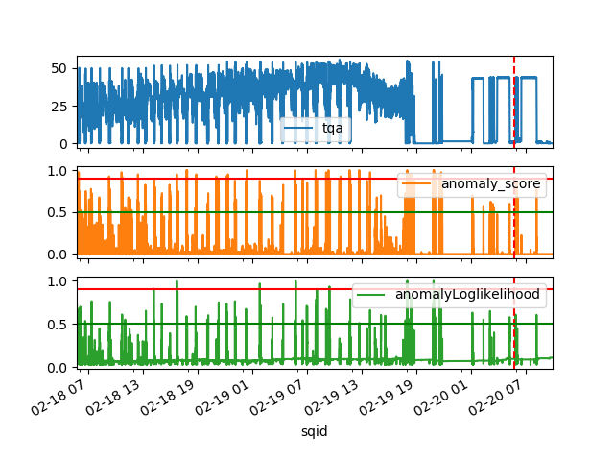
tqa 因子异常检测效果
DF1-1-P4H2019_12_16__2_45_00
DF1-1-P10H2019_12_23__0_51_00
DF1-1-P10H2020_1_3__3_18_00
DF1-1-P11H2020_1_18__5_45_00
DF13-2-A4H2019_2_20__5_44_00

Slide 35





stkc 因子异常检测效果
DF1-1-P4H2019_12_16__2_45_00
DF1-1-P10H2019_12_23__0_51_00
DF1-1-P10H2020_1_3__3_18_00
DF1-1-P11H2020_1_18__5_45_00
DF13-2-A4H2019_2_20__5_44_00

Slide 36





mtoa 因子异常检测效果 （接下来不使用了）
DF1-1-P4H2019_12_16__2_45_00
DF1-1-P10H2019_12_23__0_51_00
DF1-1-P10H2020_1_3__3_18_00
DF1-1-P11H2020_1_18__5_45_00
DF13-2-A4H2019_2_20__5_44_00

Slide 37





dbtm 因子异常检测效果（接下来不使用了）
DF1-1-P4H2019_12_16__2_45_00
DF1-1-P10H2019_12_23__0_51_00
DF1-1-P10H2020_1_3__3_18_00
DF1-1-P11H2020_1_18__5_45_00
DF13-2-A4H2019_2_20__5_44_00

Slide 38
2
其他

Slide 39

计算多维变量 时序数据异常的一种思路
[1] Malhotra P, Vig L, Shroff G, et al. Long Short Term Memory Networks for Anomaly Detection in Time Series[C]. the european symposium on artificial neural networks, 2015.

Slide 40
下一步工作计划
钻井项目
在DF13-2-A4H、DF1-1-P4H、DF1-1-P10H、DF1-1-P11H井上，将多个单因子的HTM异常检测模型进行组合，分析整个复杂系统的异常状态
问题
我们怎么评测算法能否有效地提前发出事故预警？

Slide 41
谢谢！

Slide 42
油田钻井大数据项目进展汇报
汇报人：熊雄
2020.07.05

Slide 43
01
前期工作

Slide 44
前期工作
调研前沿的异常检测算法
LSCP：多个异常检测模型的并行集成框架，针对每一个测试数据都进行模型选择。
MAD-GAN：基于生成对抗网络（GAN）的多变量时间序列异常检测模型。
AE-HMM：基于自编码器和隐马尔科夫模型的时序数据异常检测算法。

Slide 45


LSCP——多个异常检测模型集成
检测器的选择
$\text{对每个测试样本，从训练集中找到}φ_{\text{j}}$个邻居样本作为局部空间（KNN）；
对局部空间每一行取平均\最大值作为伪目标，计算皮尔逊相关系数选出x个检测器；

Slide 46
02
LSCP实验

Slide 47

LSCP实验
1.数据集构建：WZ11-2E-14dSa井
第一次卡钻事故开始时刻到结束时刻之间的数据认为是异常数据；
第一次卡钻事故开始时刻之前取3000条正常数据，第一次卡钻开始之后取200条异常数据；
剔除空白、不连续数据；
对21个因子进行PCA降维（6维）或者选取bpos, hkla, rpma, sppa四个因子

Slide 48
LSCP实验
2. 实验设计：
主要变量：基础检测器的选择、数据维度、异常分数计算方式
基础检测器：相同模型不同参数，构建50个检测器
评价指标：AUC
AUC指标评价分类器标准：
AUC = 1 完美
AUC = [0.85,0.95] 效果很好
AUC = [0.7,0.85] 效果较好
AUC = [0.5,0.7] 效果一般
AUC = 0.5 随机预测
AUC < 0.5 无意义
 | bpos, hkla, rpma, sppa | PCA降维（6维）
LOF | 实验1 | 实验2
KNN | 实验3 | 实验4
数据维度
基础检测器

Slide 49

LSCP实验
3.实验结果：
实验一：以LOF为基础检测器，选取bpos, hkla, rpma, sppa四个因子
LSCP_a:将多个基本检测器的异常分数取平均值作为最终异常分数。
LSCP_m: 将多个基本检测器的异常分数中的最大值作为最终异常分数。
LSCP_moa: 将基本检测器划分为子组，并获取每个子组的平均分数。最终异常分数是所有子组分数中的最高者。
LSCP_aom: 将基本检测器划分为子组，并为每个子组获取最大分数。最终异常分数是所有子组分数的平均值。
ROC曲线及AUC值计算

Slide 50

LSCP实验
3.实验结果：
实验一：以LOF为基础检测器，选取bpos, hkla, rpma, sppa四个因子
多次实验的AUC值统计

Slide 51


LSCP实验
小结：由实验一和实验二可以看出，使用LOF作为基础检测器进行异常检测的AUC值较低，当AUC<0.5时，分类器已经没有意义了，所以进一步考虑换一种基础检测器，采用KNN作为基础模型进行实验。
3.实验结果：
实验二：以LOF为基础检测器，用PCA对数据进行降维。
ROC曲线及AUC值计算
多次实验的AUC值统计

Slide 52


LSCP实验
AUC平均值:
LSCP_a: 0.716
LSCP_moa: 0.678
LSCP_m: 0.700
LSCP_aom: 0.642
3.实验结果：
实验三：以KNN为基础检测器，选取bpos, hkla, rpma, sppa四个因子。
ROC曲线及AUC值计算
多次实验的AUC值统计

Slide 53


LSCP实验
AUC平均值:
LSCP_a: 0.752
LSCP_moa: 0.693
LSCP_m: 0.671
LSCP_aom: 0.744
3.实验结果：
实验四：以KNN为基础检测器，用PCA对数据进行降维。
ROC曲线及AUC值计算
多次实验的AUC值统计

Slide 54
LSCP实验
3.结论：
用PCA获取主成分能有效提高检测效果
LSCP的检测效果受基础检测器的影响较大，本实验中KNN效果较好
异常分数的计算方式不同，异常检测效果不同，LSCP_a和LSCP_aom的效果较好

Slide 55
下一步计划
基于LSCP多模型集成框架进一步采用相同模型不同参数以及不同模型作为基础检测器进行实验。
进一步采用MAD-GAN生成对抗网络的方法对钻井数据进行异常检测实验。

Slide 56
工作总结汇报
赵子飞
2020年7月6日

Slide 57
1. 钻井事故预警
1.3 事故预警系统
设计思路——事故预警需要完成的任务是针对各种事故征兆的监测、识别、诊断与评价，及时报警，并根据预警分析的结果对事故征兆的不良趋势进行矫正、预防与控制。（趋势分析→事故诊断→风险预警）
趋势分析
录井数据预处理
事故诊断
HTM单因子评分
风险预警
征兆告警分布
预测模型构建
异常可能性计算
单因子告警阈值
在线异常检测
风险可能性预测
单因子预警
综合风险指数预警
征兆因子的趋势分析
图1 事故预警系统设计
图2 事故征兆因子

Slide 58

1. 钻井事故预警
1.3 事故预警系统
思路——综合风险指数（Comprehensive Risk Index, CRI），通过对各个征兆因子异常得分分配不同的权重因素(w1, w2，， wk)，计算加权后的事故风险得分
图1 事故征兆因子

Slide 59



1. 钻井事故预警
1.3 事故预警系统
事故预警示例
图1 单征兆因子的异常检测
图2 各主要征兆因子的异常告警得分
图3 基于CRI指数的事故风险预警

Slide 60



1. 钻井事故预警
1.3 事故预警系统
综合风险指数（Comprehensive Risk Index, CRI）
卡钻¹
卡钻²
Level 3
图1 基于CRI指数的事故风险预警
Level 2
Level 1

Slide 61






1. 钻井事故预警
1.3 事故预警系统
综合风险指数（Comprehensive Risk Index, CRI）
井间验证（DF1-1-P4H、DF1-1-P10H、DF1-1-P11H）
卡钻¹
图1.复杂情况标注示意图
图2.异常检测
卡钻²
Level 3
Level 3
Level 2
Level 2
Level 1
Level 1
卡钻³
当事故发生前出现频繁的不稳定状态，多个单因子在不同井中的贡献度和异常征兆时间点存在差异，导致综合考虑后增加了虚警率。
在不同工况下，事故发生前的征兆因子存在明显差异：
当钻进工况时出现事故时，效果明显好于其他工况下的卡钻（如P4井有明显且唯一的高风险告警）。
当工况发生变化时（如P10H井），在下钻中训练模型，在钻进划眼工况中应用时，虚警明显较多。
当工况变化复杂时（如P11H井），事故发生前工况变化时，也存在明显的告警。
Level 3
Level 2
Level 1

Slide 62
1. 钻井事故预警
1.3 事故预警系统
总结——综合风险指数（Comprehensive Risk Index, CRI）
难点：
单因子预测模型的超参数测试筛选
与某类型事故关联的主要因子、次要因子的筛选
不同井的各单因子异常检测告警存在时间点的差异，CRI
各个因子权重确定
优点：
通过控制权重，适应个别参数在不同井间的差异（同类参数如泥浆池1/2/3）
通过控制权重，可以切换模型因子个数（单/多因子预警） ，尤其适用于物理含义不同的参数
预警模块可行性高（整个预警的复杂部分均在异常检测模块）
图1 基于CRI指数的事故风险预警

Slide 63
下一步计划
异常预警：借助实现的风险评估模型，进一步测试并验证其在其他井的预警效果，积累事故预警模型的井间迁移经验。

Slide 64
谢谢！

Slide 65
钻井事故预测工作进展
2020-07-05

Slide 66

前期工作
重构特征
ARMA算法
异常检测算法
对比、频域、主成分特征
重构特征预测
半监督/无监督
（10种）
WZ11-2E-14dSa
卡钻事故

Slide 67


前期工作

Slide 68

前期工作

Slide 69




前期工作
OCSVM
iForest
OCSVM
iForest

Slide 70


存在问题
ABOD CBLOF FB HBOS IForest KNN LOF MCD OCSVM PCA
0.2374 0.3286 0.3594 0.4276 0.5255 0.3323 0.1541 0.2407 0.6011 0.1562
钻井数据
Satimage-2
追溯有效方法进行迁移应用

Slide 71
近期工作
面向Satimage-2公开数据集的异常检测算法调研
分析方法及适用条件
开展钻井数据的实验测试
SUOD:
A Scalable Unsupervised Outlier Detection Framework
Zhao, Y., Nasrullah, Z. and Li, Z., 2019. PyOD: A Python Toolbox for Scalable Outlier Detection. Journal of Machine Learning Research, 20, pp.1-7.

Slide 72

方法介绍
高维特征
海量数据
缺少真值

Slide 73

方法介绍
Johnson-Lindenstrauss (JL) projection
JL投影在压缩数据时保留了欧氏空间-离群度信息
将高维数据随机投影到低维子空间，其随机性有益于数据本身多样性的归纳

Slide 74
方法介绍
Pseudo-Supervised Approximation
以无监督模型对训练数据的预测结果作为“伪真值”，重建监督回归模型
提取无监督模型的决策边界，增强可解释性
替换无监督的高复杂计算，提升计算效率

Slide 75

方法介绍
Balanced Parallel Scheduling
并行调度

Slide 76

方法实验
Satimage-2/iForest
Precision=0.46
Precision=0.55
钻井/iForest
Precision=0.51
Precision=0.50
实验仅面向基于iForest算法的测试，后续将完善所有实验结果对比
包括：不同投影方式、异常检测方法组合

Slide 77
下一步工作
完成所有方法实验测试并分析结果
引入投票机制，集成多种算法
调整异常概率输出阈值，优化结果

